Slide 1
Tervetuloa jatkamaan OP1-OPINTOJAKSOA!
Tapaamme:
Maanantaisin klo 14.40-15.55

Slide 2
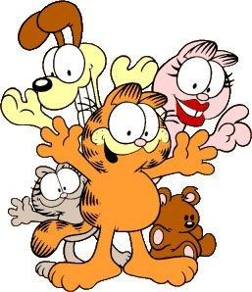
OPINTOJAKSOLLA käsiteltäviä aiheita:
- Motivaatio ja opiskelutilanteen kartoitus
- Ensi vuoden opintojaksovalinnat
- Katsaus YO-tutkintoon
- Tutustuminen ammattikorkeaopintoihin
- Tutustuminen yliopisto-opintoihin
- Vierailu OHJAAMOON
Opintojakson suorittaminen edellyttää: - aktiivista läsnäoloa tunneilla - tehtävien palauttamista määräajassa Peda.netin palautuskansioon.

Slide 3

TÄNÄÄN:
- Opintojaksovalintojen tarkistus
- Motivaatio ja tavoitteet
- Studeo-tehtäviä luvusta 4.1 Motivaatio ja tavoitteet
- Op1Peda.net-avain:
- OP1Studeo-avain: :

Slide 4


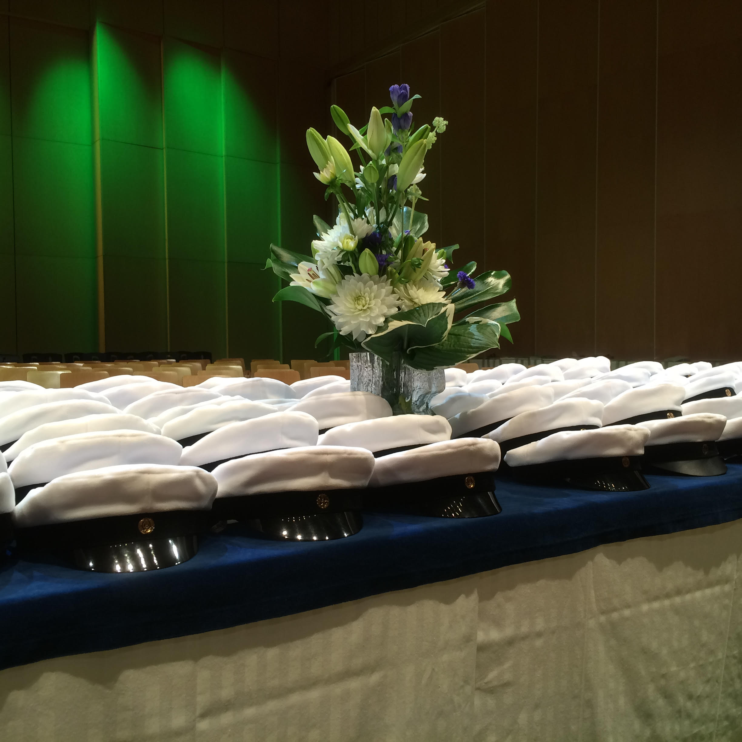
MOTIVAATIO ”Motivaatio on kuin joulu. Se ei tule, se tehdään.”
Muistele parhaita oppimiskokemuksiasi.
Minkä asian oppimisesta olet erityisen ylpeä?
Mitkä opiskelukokemukset saavat sinut hyvälle tuulelle?
Pohtiessasi näitä kysymyksiä pääset todennäköisesti kiinni tilanteisiin, jossa motivaatiosi oli korkealla. Kun motivaatiosi oppimiseen on korkealla, voit oppia valtavasti.
Kun opit ohjaamaan omaa motivaatiotasi ja asettamaan innostavia tavoitteita, oppimiskykysi kehittyy.
Kuva: Kukka Tast
Notes:
Motivaatio-otsikossa video. Kesto 7:25. Voi katkaista 0:40 ja jatkaa kohdasta 0:58 (välissä pääsiäismunan maalaus)

Slide 5
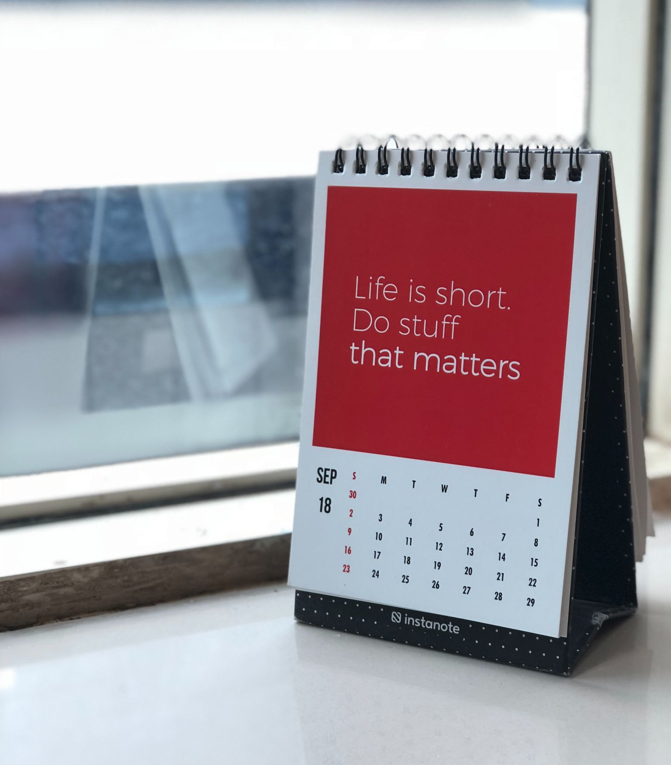

Motivaatio ja opintovalinnat
Selvitä lukien, mitä tarkoittaa sisäinen ja ulkoinen motivaatio
STUDEO 4.1 MOTIVAATIO JA TAVOITTEET
STUDEO-AVAIN:
Voit tehdä opintovalintojasi sisäisen tai ulkoisen motivaation perusteella.
Sisäinen motivaatio = oma, aito kiinnostuksesi oppiainetta kohtaan.
Ulkoinen motivaatio = valitset oppiaineen esim. pelkästään sen tuottamien valintapisteiden tai muiden mielipiteiden takia.

Slide 6
OMA MOTIVAATIOKARTOITUS OP1-STUDEO, LUKU 4.1: TEE TEHTÄVÄT 1-6
1. Arvioi oman motivaatiosi tasoa seuraavien asioiden suhteen. Motivaatiokartoitus:
- Kielten opiskelu
- Yleinen opiskelumotivaatio
- Matikan opiskelu
- Reaaliaineiden opiskelu
- Taito- ja taideaineiden opiskelu
- Harrastukset
2. Motivaationi
3. Oma sisäinen motivaationi
4. Motivaation herättely
5. Flow-kokemukset
6. Tavoitteeni tämän jakson ajalle

Slide 7
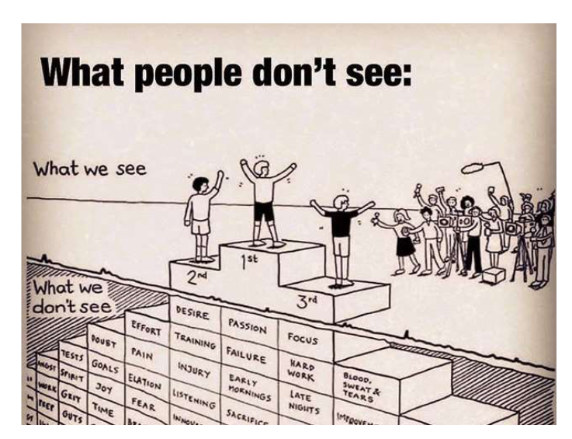

Slide 8
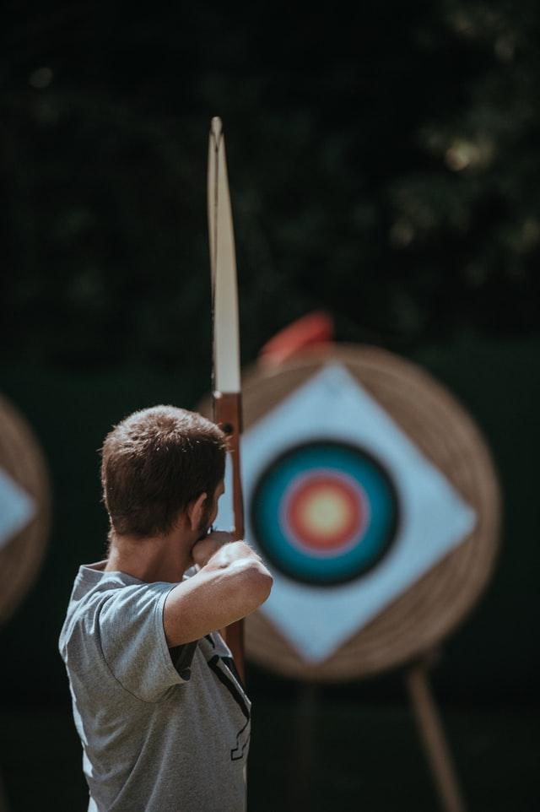
Tavoitteet
Opiskelumotivaatiota voi ruokkia asettamalla tavoitteita oppimiselleen, niin lyhyelle kuin pitkällekin tähtäimelle.
Tavoitteiden asettaminen on merkki siitä, että on itse valinnut päämääriään ja aikoo tehdä työtä niiden eteen.
Tavoitteiden asettaminen on oleellinen osa tehokasta oppimisprosessia.

Slide 9

Hyvä tavoite (SMART-TAVOITETEORIA)

Slide 10
1. Mieti mielessäsi yksi tavoite (LIITTYEN OPISKELUUN, ELÄMÄÄN, TULEVAISUUTEEN..) 2. pohdi tavoitetta:
Specific – Täsmällinen. Mitä tarkasti ottaen tavoittelet?
Measurable – Mitattava. Voitko arvioida, milloin olet saavuttanut tavoitteesi?
Achievable – Saavutettava. Onko se mahdollista saavuttaa kohtuullisella työllä?
Relevant – Merkityksellinen. Onko tavoitteesi tarpeeksi innostava, jotta jaksat työskennellä sen eteen?
Time-related – Aikataulutettu. Milloin tulet saavuttamaan tavoitteesi? Voitko aikatauluttaa konkreettisia osatavoitteita?

Slide 11
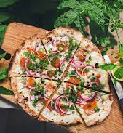
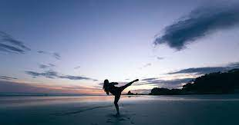
TEE TEHTÄVÄ 7: PÄÄTAVOITE JA VÄLITAVOITTEET
Tässä tehtävässä harjoitellaan tavoitteen pilkkomista pieniin välitavoitteisiin.
Tavoite tulee konkreettisemmaksi ja helpommin saavutettavaksi, kun pohdit, mitkä konkreettiset askeleet vievät sinua kohti tavoitettasi ja sanoitat nämä askelmat välitavoitteiksi.
Saavuttaessasi välitavoitteitasi havaitset eteneväsi oikeaan suuntaan ja vahvistat motivaatiotasi.
JOS JÄÄ AIKAA, TEE MUITA SAMAN LUVUN TEHTÄVIÄ!

Slide 12

Lukio-opintojen rytmitys
Lukio suoritetaan tavallisimmin kolmessa vuodessa. Silloin opintopisteitä tulisi kertyä seuraavalla perusrytmillä:
1. vuosi: ≥ 60 opintopistettä 2. vuosi: ≥ 60 opintopistettä 3. vuosi: ≥ 30 opintopistettä.

Slide 13

OPINTOJAKSOJEN TILANTEEN TARKISTUS JA OPINTOPISTEET
Nyt on aika tarkistaa opintojaksojesi tilanne
1. Lataa Peda.netistä ”Opintojaksot-taulukko” tai hae edestä moniste
2. Käytä wilman opinnot- välilehteä ja kurssitarjotinta apunasi.
3. Rastita 1.vuoden opintojaksovalinnat
4. Laske opintopisteet viereen (tavoite: 60 op.)
5. Ota kuva/tallenna ja palauta tehtävä Peda.netin palautuskansioon.
Opo auttaa, jos jokin mietityttää opinnoissa!

Slide 14

ENNEN KAIKKEA: PIDÄ HUOLTA ITSESTÄSI <3

Slide 15
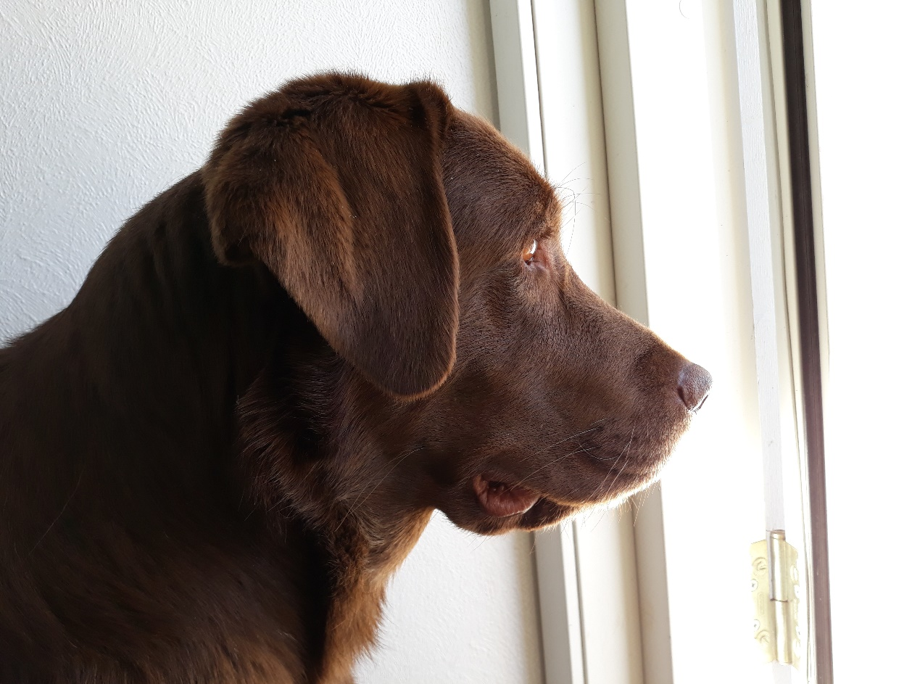
Tarvitsen uuden tutor-porukan ensi vuodeksi! Hae mukaan!
Terveisin tutor-koira Luna
Tutor-haku päättyy ti 22.4. Hae rohkeasti mukaan.
Pääset hakemaan tutoriksi laittamalla vaikka heti omalle opolle wilma-viestiä.
Voit laittaa tutoreille kysymyksiä kyltutorofficial-ig:ssä ☺

